Slide 1
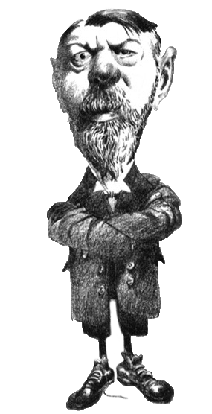
MAX WEBER
(1864. – 1920.)

Slide 2
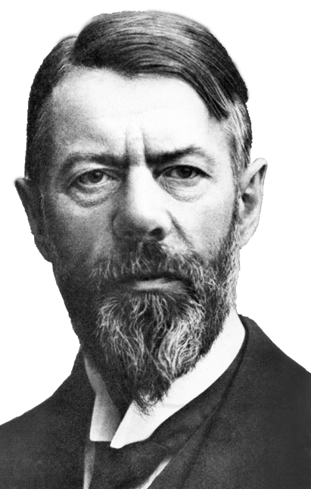
MAX WEBER
rođen 1864. g. u Pruskoj
otac političar, majka kalvinist (utjecalo na njegov razvoj)
završio studij prava i povijesti
predavao u Berlinu i Heidelbergu
djela:
“Privreda i društvo”
“Protestantska etika i duh kapitalizma”

Slide 3
KLJUČNI POJMOVI
idealan tip
racionalizacija
tipovi legitimne vlasti
društveno djelovanje (akcija)
birokracija
nastanak kapitalizma

Slide 4
TEMELJNE ODREDNICE
WEBEROVE SOCIOLOGIJE
SOCIOLOGIJA (znanost o društvenom djelovanju)
DRUŠTVENO DJELOVANJE (AKCIJA)
IDEALAN TIP (sredstvo generalizacije)
RACIONALIZACIJA (svijet je izgubio čarobnost)
BIROKRACIJA
NASTANAK KAPITALIZMA (NA ZAPADU)
ZAČETNIK INTERAKCIONIZMA

Slide 5
IDEALAN TIP
kritizira pozitivizam, društvo ne možemo promatrati kao prirodu
IDEALAN TIP – misaona konstrukcija
ne postoji u stvarnosti
sredstvo za generalizaciju socioloških nalaza
objedinjuje bitne karakteristike promatranih pojava (naglašava sličnosti a zanemaruje posebnosti i nevažne razlike)
upotreba idealnih tipova u sociološkom istraživanju treba omogućiti objašnjenje društvenih pojava
PRIMJERI:
3 tipa legitimne vlasti
birokracija
4 tipa društvenog djelovanja

Slide 6
DRUŠTVENO DJELOVANJE (AKCIJA)
polazi od pretpostavke da ljudsko djelovanje mora imati smisao
DRUŠTVENO DJELOVANJE – svako ono djelovanje kojem pojedinac pridaje neko značenje, pri tome u obzir uzima ponašanje drugih i orjentira se prema njemu
ljudi se ponašaju racionalno u skladu sa smislom koji pridaju akciji
primjerice, prinošenje žrtve je iracionalno s obzirom na cilj koji se postiže, no sa stajališta vjernika, to je racionalno ponašanje

Slide 7
RACIONALIZACIJA
racionalizacija = kalkulacija (proračunatost, predvidljivost)
proces u kojem sva područja društvenog života bivaju sve više i više podvrgnuta kalkulaciji (računanju) i predviđanju
primjer s religijom (sve manje magije i birokratizirana crkva) i glazbom (simfonija u odnosu na glazbu Aboridžina)
TIPOVI RACIONALNOG DJELOVANJA (idealni tipovi djelovanja)
TRADICIONALNO (u skladu s navikama)
AFEKTIVNO (u skladu sa trenutnim stanjem svijesti i snažnim osjećajima)
VRIJEDNOSNO – RACIONALNO (bitana su sredstva, cilj je apsolutan)
SVRHOVITO – RACIONALNO (racionalno odmjeravanje sredstava, ciljeva i posljedica djelovanja)
u modernom svijetu prevladava svrhovito – racionalno djelovanje (svijet počinje gubiti čarobnost – Entzauberung der Welt)

Slide 8
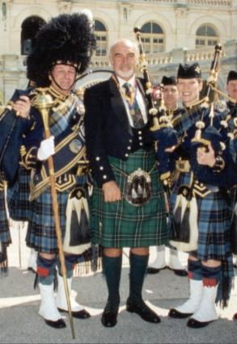
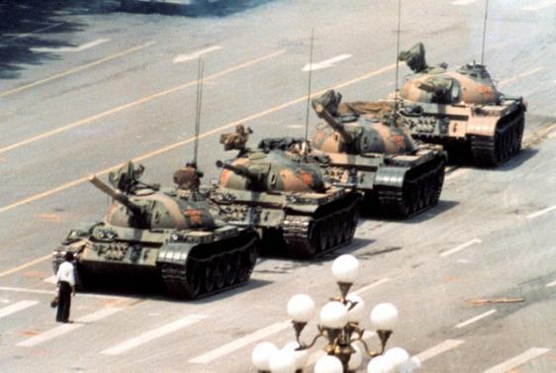
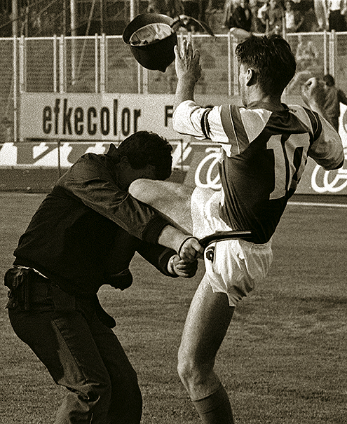
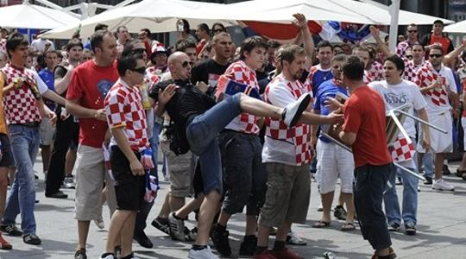


Slide 9
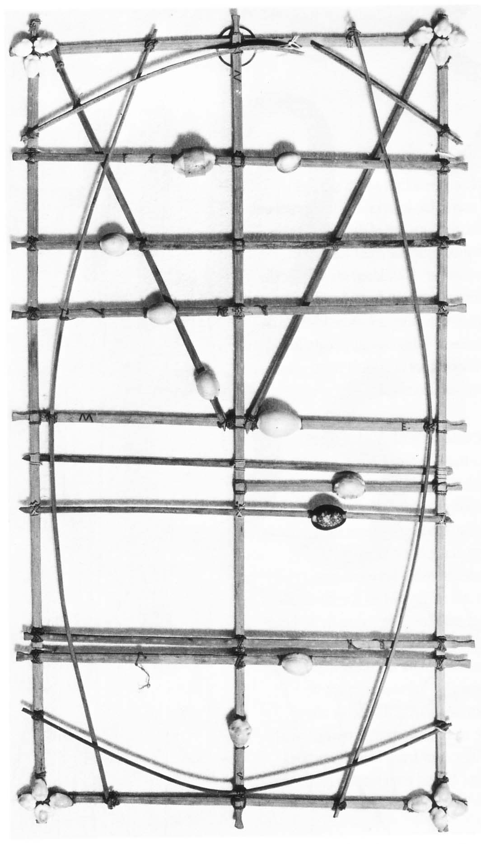
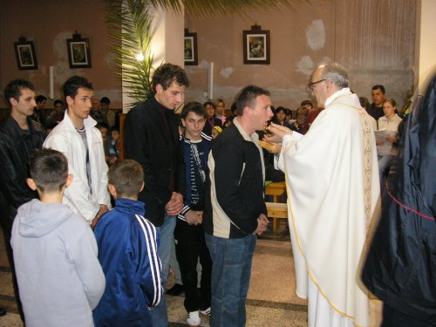
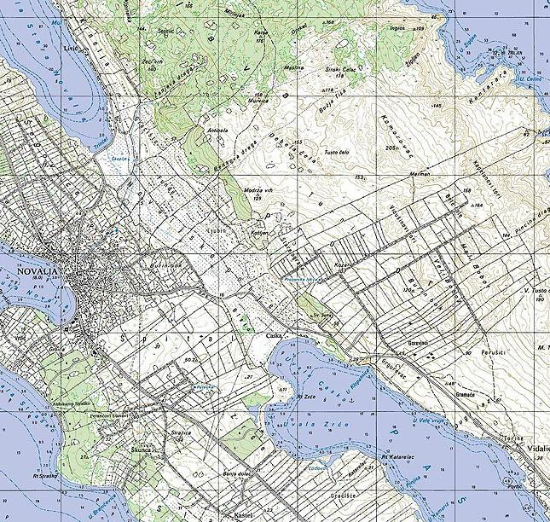
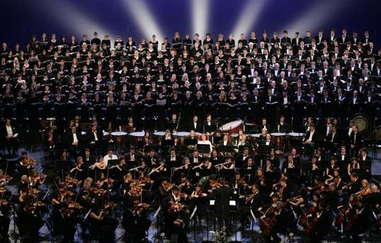
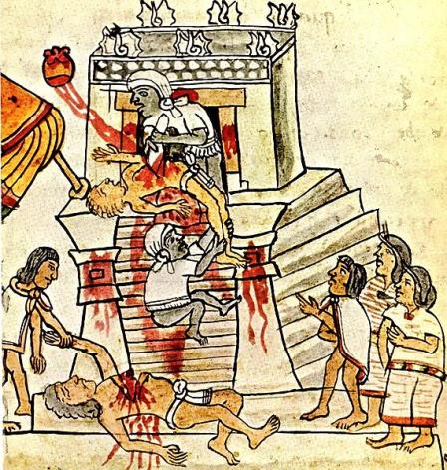
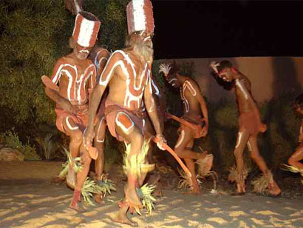

Slide 10
NASTANAK KAPITALIZMA
djelo „Protestantska etika i duh kapitalizma” (1905.)
uvijeti nastanka i razvoja kapitalizma na zapadu
Kalvinizam – počiva na uvjerenju da je sudbina čovjeka unaprijed određena božjom voljom te se ne može promjeniti a uspjeh na Zemlji znak je božjeg odobravanja i podrške
Bogu je rad ugodan, rad donosi novac, što više novca osoba posjeduje, bliža je Bogu - pohlepa je pretvorena u etički imperativ
prezire se lijenost i rastrošnost, iracionalnost i ceremenije, profit se ne troši, već ulaže – rad se smatra dobrim ponašanjem
u osnovi kapitalizma je racionalizacija i kalkulacija
Notes:
Protestantska etika i duh kapitalizma
Weber se prihvatio zadatka da korijene nastanka kapitalizma pronađe ne u ekonomskom determinizmu, veću ispreplitanju većeg broja faktora i povijesnih slučajnosti koje su dovele do rasta kapitalizma.U njegovom djelu «Protestantska etika i duh kapitalizma» osnovna ideja jest polideterminiranost društvenograzvoja, komplementarna pojava tehnoloških preduvjeta, ekonomskih tijekova (robno-novčana privreda),političkih i kulturnih faktora koji dovode do pojave kapitalizma.
Kapitalizam
se prvo pojavio u vjerskim zajednicama u kojima je prevladavao protestantizam odnosnokalvinistička verzija protestantizma. Kalvinizam počiva na uvjerenju na tome da je sudbina čovjeka većunaprijed određena voljom svemogućeg Boga te se ne može promjeniti a uspjeh na zemlji znak je božjegodobravanja i podrške. Weber je vjerovao da je takav skup religioznih ideala usitinu djelovao nasvakodnevno ponašanje i ekonomsku aktivnost. Ljudi su instrumenti božje volje, moraju raditi bolje, stvarativiše, postati što uspješniji u proizvodnji i stjecanju.Način mišljenja zbog toga više nije tradicionalan, racionalnost se utvrđuje prema shemi cilj/sredstvo. Prezirese lijenost i rastrošnost, iracionalnost i ceremenije, profit se ne troši, već ulaže. Ali za nastanak kapitalizmatrebaju i neki dodatni uvjeti. Potrebno je da neka društvena grupa, raspolažući tehnološkim i gospodarskimpretpostavkama, odbaci trenutnu korist od rastrošnosti i raskoši u korist novih tehnoloških rješenja. Ljuditrebaju istovremeno jaku unutarnju motivaciju da izdrže pritisak neizvjesnosti u novoj situaciji, da se oduprukritici i trenutnim poteškoćama, da svijet promatraju na racionalan način kako bi nastala društvena situacijau kojoj se rađa kapitalizam.Weber nije bio ni otvoreni protvnik kapitalizma, a još manje njegov zagovornik, Nije branio niti propagiraoništa u vezi s kapitalizmom, već je pokušao proširiti razumjevanje uvjeta u kojima je nastao kapitalizam. On je, moglo bi se reći, i sam nastanak kapitalizma vidio kao jedan od oblika početnih dugoročnih procesa
gubitka čarobnosti svijeta
koji je sasvim proturječan proces. S jedne strane u sve ljudske aktivnosti i institucije prodire duh znanstvene proračunatosti i racionalizacije, kultura se oslobađa iracionalnih iafektivnih elemenata. No, s druge strane nema sumnje da taj proces vodi tome da možemo ostvariti samodio svojih ljudskih potencijala, da smo osuđeni živjeti svedeni u okvire uskih društvenih zadataka a lišenivjere da postoji nešto izvan takvog života. Po Weberu smo osuđeni živjeti u okvirima birokratskeorganizacije i društva, u proračunatosti ljudskih odnosa svedenih na instrumentalne interakcije, podnormativnim poretcima lišenim čarolija religioznih načela.

Slide 11



Slide 12
POVIJESNI I MODERNI KAPITALIZAM
razlika između povijesnog i modernog kapitalizma
u povijesnom kapitalizmu prevladava tradicionalistički pogleda na život – radi se kako bi se prehranilo
nije zainteresiran za zaradu koliko za to da što manje radi
moderni kapitalizam – stjecanje zarade postaje cilj života a ne više sredstvo za zadovoljenje materijalnih životnih potreba
akumulacija novca
zašto raditi ako smo unaprijed predodređeni (za blaženstvo ili propast)
vjerovanje pojedinca da radom i ugađanjem Bogu može promijeniti svoju sudbinu
Notes:
Protestantska etika i duh kapitalizma
Weber se prihvatio zadatka da korijene nastanka kapitalizma pronađe ne u ekonomskom determinizmu, veću ispreplitanju većeg broja faktora i povijesnih slučajnosti koje su dovele do rasta kapitalizma.U njegovom djelu «Protestantska etika i duh kapitalizma» osnovna ideja jest polideterminiranost društvenograzvoja, komplementarna pojava tehnoloških preduvjeta, ekonomskih tijekova (robno-novčana privreda),političkih i kulturnih faktora koji dovode do pojave kapitalizma.
Kapitalizam
se prvo pojavio u vjerskim zajednicama u kojima je prevladavao protestantizam odnosnokalvinistička verzija protestantizma. Kalvinizam počiva na uvjerenju na tome da je sudbina čovjeka većunaprijed određena voljom svemogućeg Boga te se ne može promjeniti a uspjeh na zemlji znak je božjegodobravanja i podrške. Weber je vjerovao da je takav skup religioznih ideala usitinu djelovao nasvakodnevno ponašanje i ekonomsku aktivnost. Ljudi su instrumenti božje volje, moraju raditi bolje, stvarativiše, postati što uspješniji u proizvodnji i stjecanju.Način mišljenja zbog toga više nije tradicionalan, racionalnost se utvrđuje prema shemi cilj/sredstvo. Prezirese lijenost i rastrošnost, iracionalnost i ceremenije, profit se ne troši, već ulaže. Ali za nastanak kapitalizmatrebaju i neki dodatni uvjeti. Potrebno je da neka društvena grupa, raspolažući tehnološkim i gospodarskimpretpostavkama, odbaci trenutnu korist od rastrošnosti i raskoši u korist novih tehnoloških rješenja. Ljuditrebaju istovremeno jaku unutarnju motivaciju da izdrže pritisak neizvjesnosti u novoj situaciji, da se oduprukritici i trenutnim poteškoćama, da svijet promatraju na racionalan način kako bi nastala društvena situacijau kojoj se rađa kapitalizam.Weber nije bio ni otvoreni protvnik kapitalizma, a još manje njegov zagovornik, Nije branio niti propagiraoništa u vezi s kapitalizmom, već je pokušao proširiti razumjevanje uvjeta u kojima je nastao kapitalizam. On je, moglo bi se reći, i sam nastanak kapitalizma vidio kao jedan od oblika početnih dugoročnih procesa
gubitka čarobnosti svijeta
koji je sasvim proturječan proces. S jedne strane u sve ljudske aktivnosti i institucije prodire duh znanstvene proračunatosti i racionalizacije, kultura se oslobađa iracionalnih iafektivnih elemenata. No, s druge strane nema sumnje da taj proces vodi tome da možemo ostvariti samodio svojih ljudskih potencijala, da smo osuđeni živjeti svedeni u okvire uskih društvenih zadataka a lišenivjere da postoji nešto izvan takvog života. Po Weberu smo osuđeni živjeti u okvirima birokratskeorganizacije i društva, u proračunatosti ljudskih odnosa svedenih na instrumentalne interakcije, podnormativnim poretcima lišenim čarolija religioznih načela.

Slide 13
WEBER vs MARX
kritizira Marxov ekonomski determinizam – nismo samo motivirani ekonomskim motivima, već i tradicijom, kulturom, vrijednosnim sustavom
bitne su ideje a ne samo ekonomija (stjecanje) u razvoju kapitalizma
klasa je novijeg postanka i nije postojala kroz povijest kako Marx naučava – nastala je s pojavom kapitalističkog sustava i uvjetovana je tržištem
tri dimenzije dr. nejednakosti – status/prestiž, bogatstvo i moć u društvu
klase (slične životne prilike) i statusne grupe (privilegije i životni stil)
uz ekonomske faktore (stjecanje bogatstva) bitno je i postizanje političke moći i ugleda u društvu

Slide 14
WEBER – BITNO
sociologija – znanost o društvenom djelovanju
društveno djelovanje ili akcija
idealan tip
racionalizacija i kalkulacija
nastanak i razvoj kapitalizma

